Slide 1
Prezicerea prezenței diabetului zaharat
Cerescu Marius
Grupa IA-212

Slide 2
Problema
Diabetul zaharat este o boală cronică care afectează peste 400 de milioane de oameni la nivel mondial. Diabetul necesită o monitorizare constantă a nivelului de glucoză din sânge, a alimentației, a activității fizice și a medicamentelor. Pacienții cu diabet se confruntă cu provocări în gestionarea eficientă a stării lor de sănătate, cum ar fi lipsa de acces la servicii medicale, costuri ridicate, lipsa de educație și sprijin. Un model de prezicere a diabetului poate ajuta la optimizarea resurselor medicale și poate îmbunătăți cunoștințelor despre diabet și factorii săi de risc.

Slide 3
Scopul
Scopul acestui set de date este de a crea un model cu ajutorul căruia s-ar putea prezice, pe baza măsurătorilor diagnostice, dacă un pacient are sau nu diabet.

Slide 4
Ipoteze
Nivelurile de glucoză din sânge variază semnificativ între indivizii diagnosticați cu diabet și cei fără această afecțiune.
2. Incidența diabetului variază în funcție de grupul de vârstă.
3. Media nivelului de insulină variază în funcție de categoria de greutate a individului.
4. Grosimea pielii este corelată cu indicele de masă corporală.

Slide 5
obiectivele
Colectarea datelor
Preprocesarea datelor
Analiza exploratorie
Testarea ipotezelor
Crearea unui model
Evaluarea modelului
Îmbunătățirea modeluilui
Plasarea modeluilui pe GitHub

Slide 6
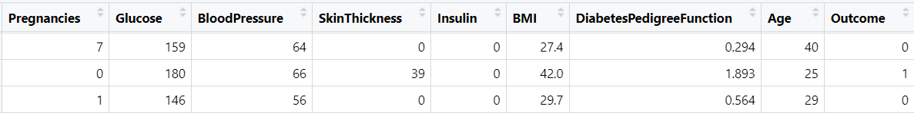
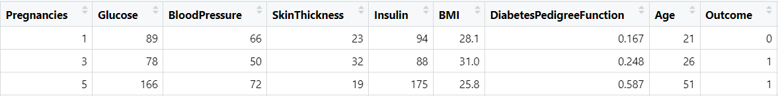


Curățarea datelor
Eliminarea înregistrărilor cu valori lipsă
În urma eliminării înregistrărilor cu date lipsă numărul de înregistrări a scăzut cu 376.

Slide 7
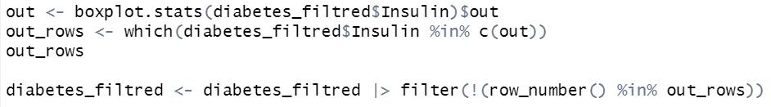
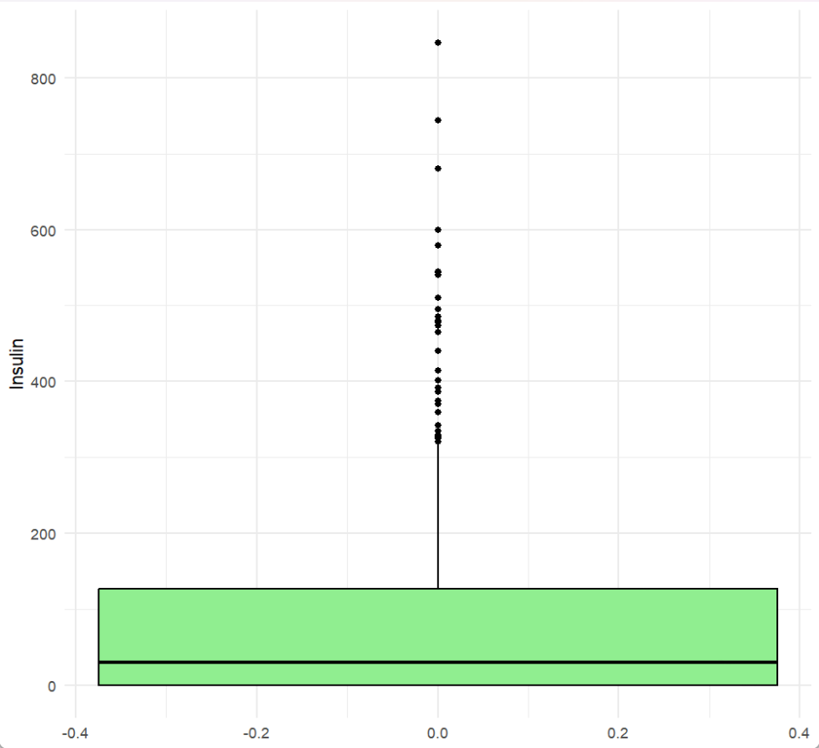
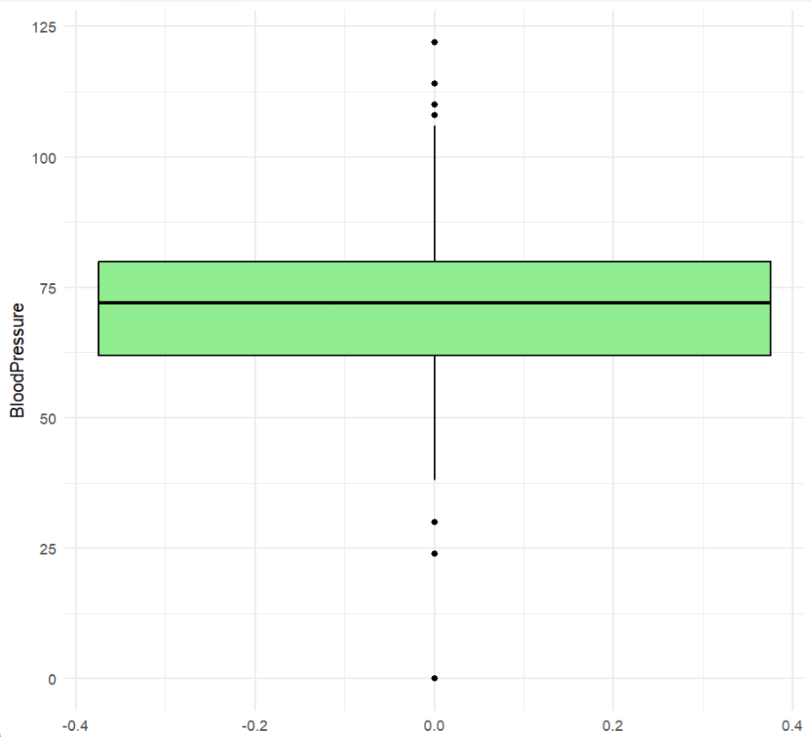
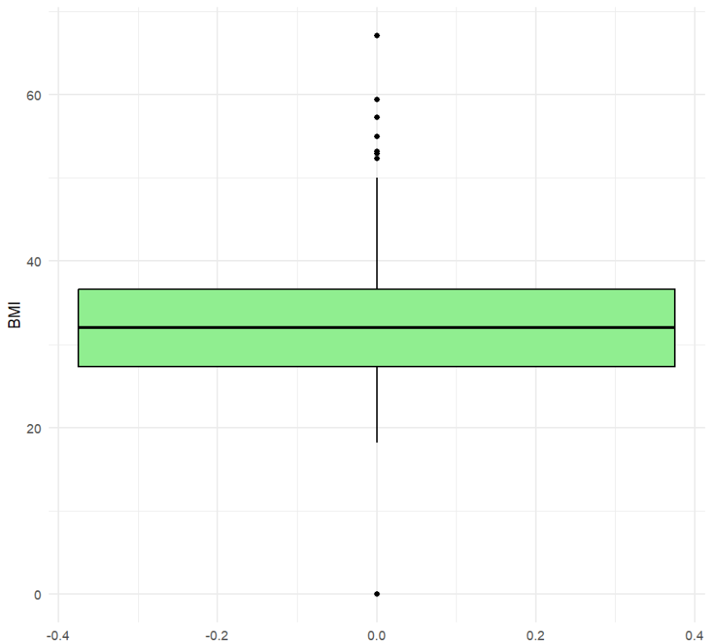
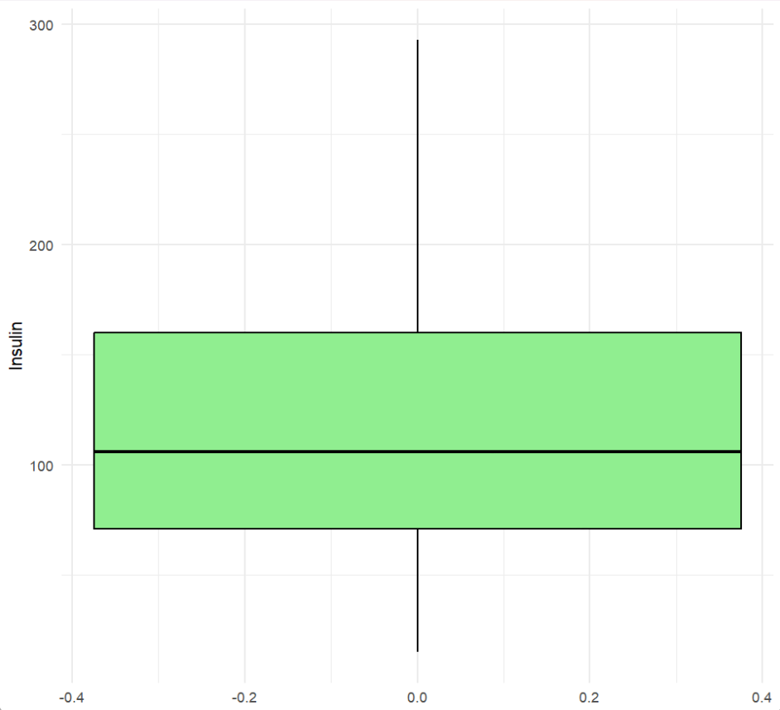
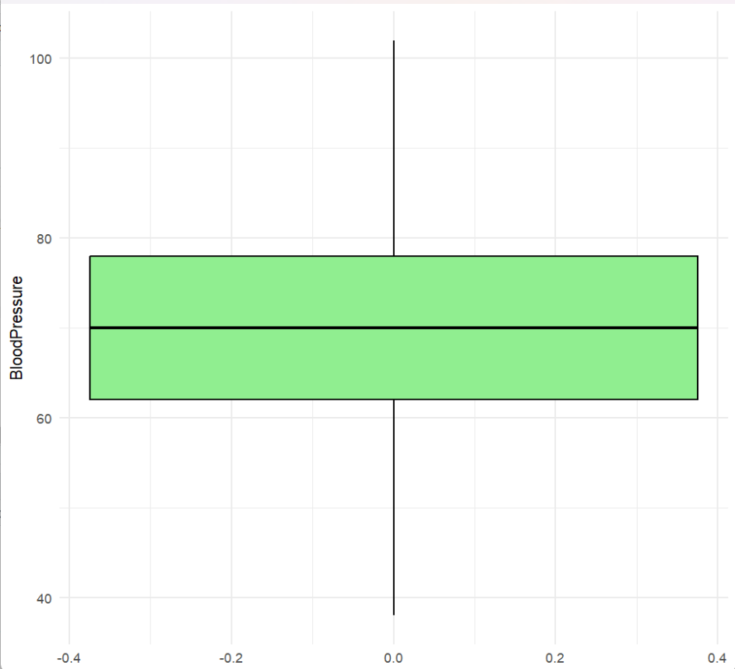
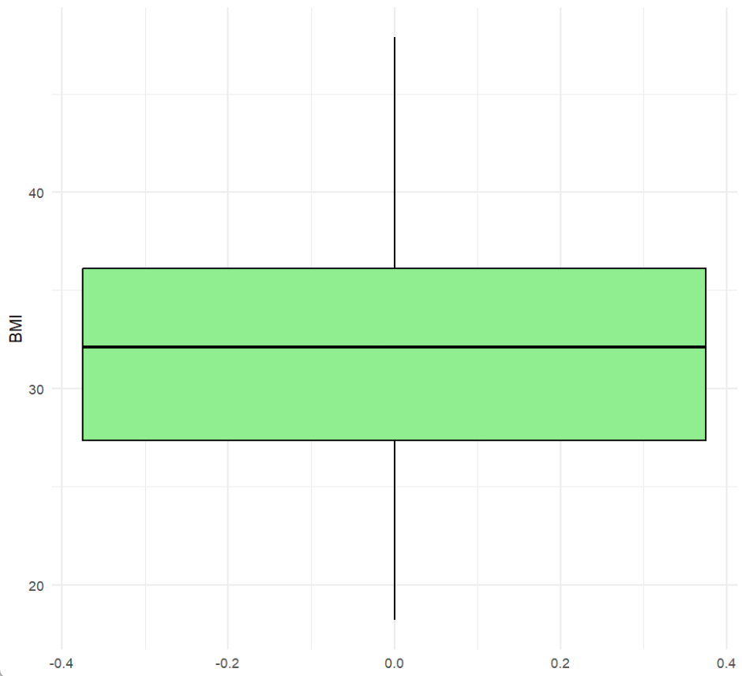

Curățarea datelor
Eliminarea înregistrărilor cu valori extreme
Am utilizat diagrama “boxplot” pentru a determina dacă o variabilă include valori extreme. Ulterior, am aplicat funcția boxplot.stats pentru a extrage aceste valori, urmând să le eliminăm.
În urma eliminării înregistrărilor cu valori extreme numărul de înregistrări a scăzut cu 108.

Slide 8
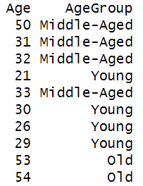
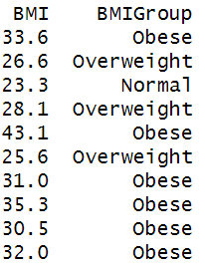
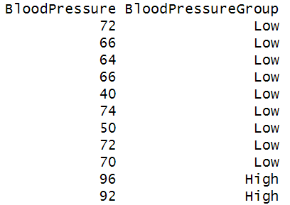
Preprocesarea datelor
Împărțirea pe grupe
În continuare am creat trei grupuri, „AgeGroup” compus din trei categorii: Young, Middle-Aged și Old. „BMIGroup” compus din categoriile: Normal, Overweight și Obese. „BloodPressureGroup” compus din categoriile: Low, Normal și High.

Slide 9
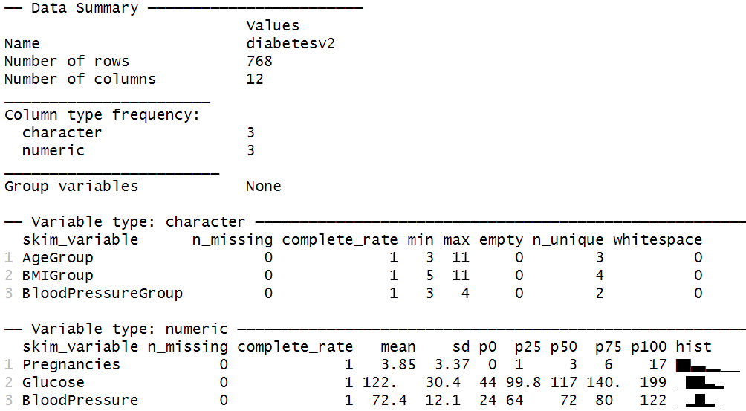
Analiza setului de date
Setul de date utilizat are 768 intrări și 9 coloane, incluzând caracteristici ale pacienților precum numărul de sarcini și concentrația plasmatică a glucozei. Coloana "Outcome" indică dacă un pacient are diabet (1) sau nu (0). Celelalte 8 coloane reprezintă caracteristicile pacienților. Setul conține variabile numerice continue și discrete.

Slide 10
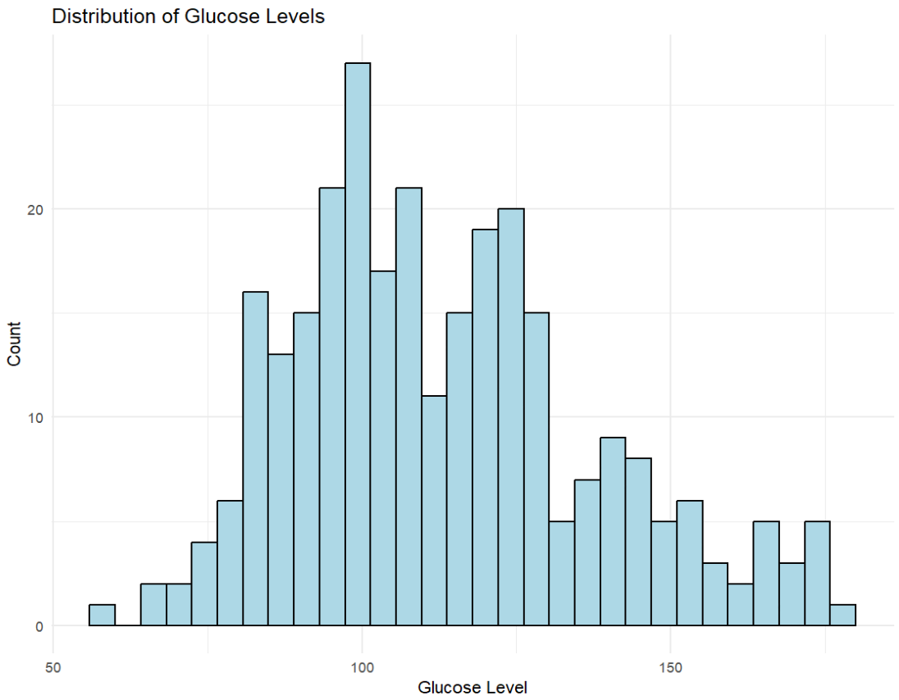
Analiza Exploratorie a datelor
Această histogramă prezintă distribuția nivelurilor de glucoză într-o populație de 200 de persoane. Distribuția este aproximativ normală, cu o medie de aproximativ 100 mg/dL și o deviație standard de aproximativ 20 mg/dL. Există o ușoară asimetrie spre dreapta, ceea ce înseamnă că există mai multe persoane cu niveluri de glucoză mai mari decât media decât cu niveluri mai mici. Majoritatea persoanelor au niveluri de glucoză în intervalul normal, între 70 și 130 mg/dL, dar există și câteva cazuri extreme, cu niveluri sub 50 mg/dL sau peste 150 mg/dL. Aceste niveluri extreme pot indica posibile afecțiuni medicale, cum ar fi hipoglicemia sau diabetul.

Slide 11
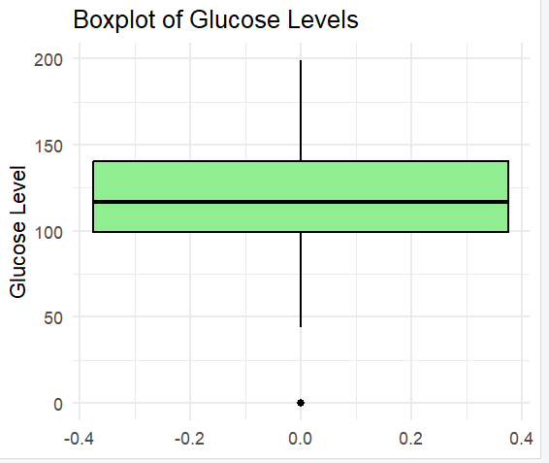
Acest boxplot prezintă nivelul de glucoză dintr-o populație. Nivelul median de glucoză este de aproximativ 100, ceea ce indică o stare normală a metabolismului. Cu toate acestea, există o variație semnificativă a nivelului de glucoză, deoarece primul și al treilea sfertil sunt de aproximativ 75 și 125, respectiv. Acest lucru sugerează că există persoane cu hipoglicemie sau hiperglicemie în populație. De asemenea, există o valoare aberantă de aproximativ 0, care ar putea fi un rezultat eronat sau o anomalie medicală. Acest boxplot arată distribuția asimetrică a nivelului de glucoză și necesită o analiză mai profundă a cauzelor și consecințelor acesteia.

Slide 12
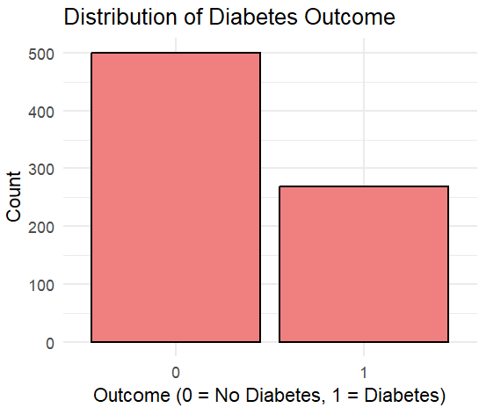
Acest barplot arată distribuția rezultatului diabetului într-o populație. Rezultatul este codificat ca 0 pentru persoanele fără diabet și 1 pentru persoanele cu diabet. Numărul de persoane pentru fiecare rezultat este reprezentat de înălțimea barelor roșii. Se observă că există mai multe persoane fără diabet (aproximativ 500) decât persoane cu diabet (aproximativ 250) în populație. Acest lucru sugerează că prevalența diabetului este relativ scăzută în această populație.

Slide 13
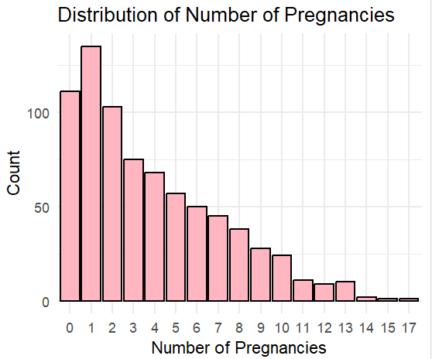
Acest barplot prezintă distribuția numărului de sarcini într-o populație. Se observă că numărul cel mai frecvent de sarcini este 2, cu o frecvență de aproximativ 3000. Frecvența scade treptat pe măsură ce numărul de sarcini crește, ajungând la valori foarte mici pentru 6 sau mai multe sarcini. Acest lucru sugerează că majoritatea femeilor din populația studiată au avut între 1 și 3 sarcini de-a lungul vieții.

Slide 14
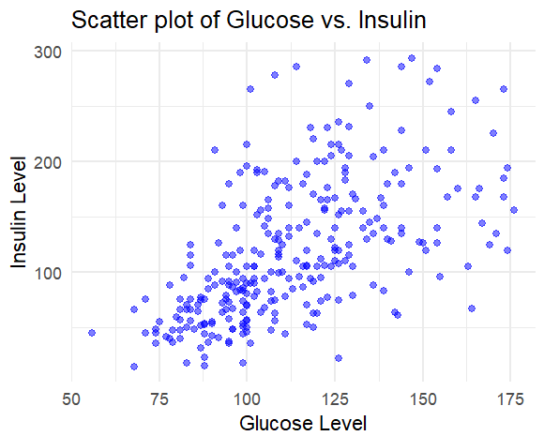
Acest scatterplot prezintă relația dintre nivelurile de glucoză și insulină din organism. Se observă că există o corelație pozitivă între cele două variabile, adică pe măsură ce nivelul de glucoză crește, crește și nivelul de insulină. Acest lucru indică faptul că organismul produce mai multă insulină pentru a regla nivelul de glucoză din sânge.

Slide 15
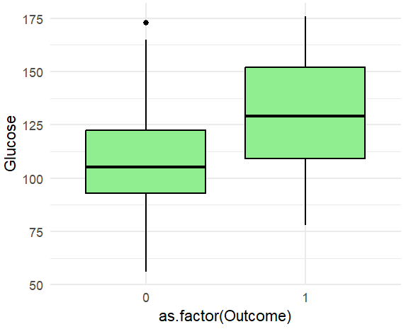
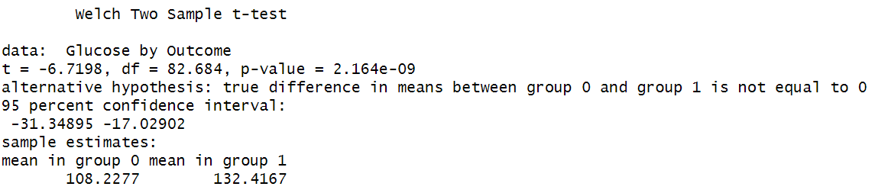
Evaluarea variațiilor nivelurilor de glucoză din sânge între subiecții diagnosticați cu diabet și cei sănătoși
Primul lucru pe care l-am făcut a fost să vizualizez cu ajutorul unui boxplot nivelurile de glucoză pentru persoanele care au și care nu au diabet.
Cu ajutorul boxplot-ului am observat că mediana este mai mare pentru grupul de persoane care au diabet, însă trebuia să testez ipoteza cu ajutorul unui test statistic, de aceea am decis să utilizez testul statistic t.
În urma testului efectuat am obținut valoare p = 2.165e-9 care este o valoare extrem de mică, iar deoarece valoarea obținută este mai mică decât 0.05 putem afirma că într-adevăr concentrația de glucoză în sânge dintre persoanele care au și care nu au diabet este diferită.

Slide 16
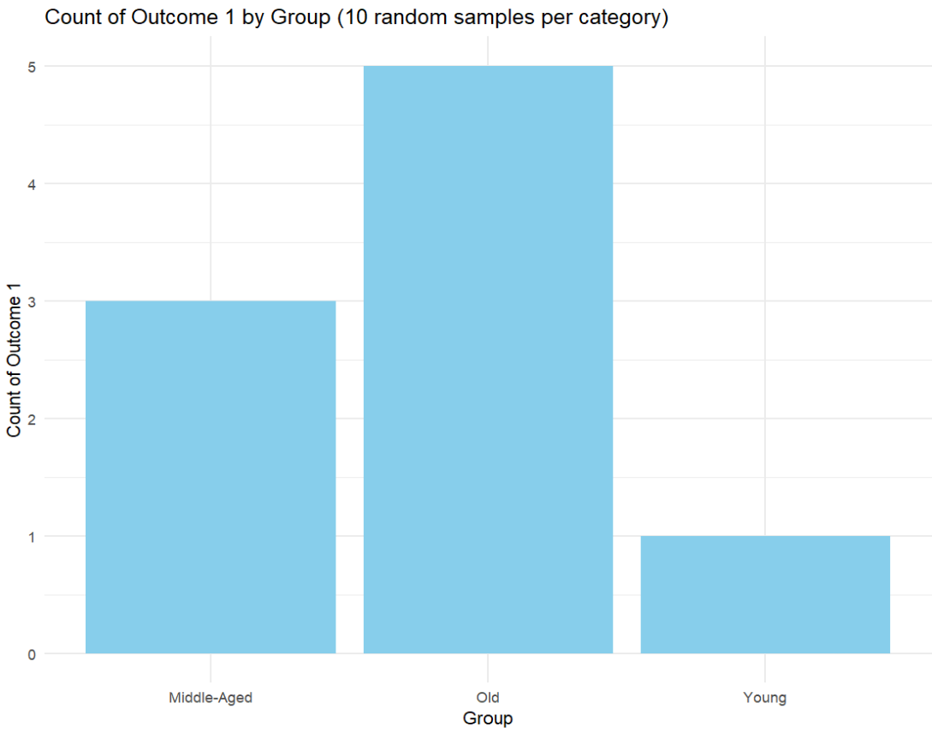
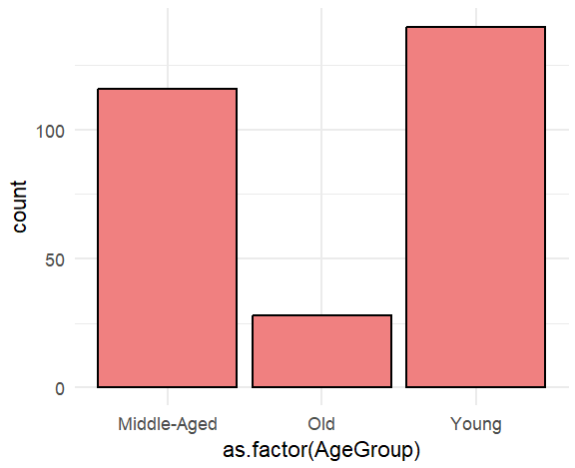
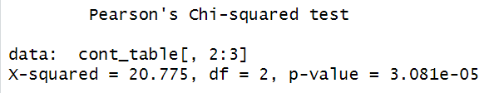
Examinarea variațiilor incidenței diabetului în funcție de grupul de vârstă
Primul lucru pe care l-am făcut a fost să împart în 3 grupe persoanele în dependență de vârstă. Young – persoane până la 25 de ani. Middle–Aged – persoane între 25 – 40 de ani. Old – persoane mai în vârstă de 40 de ani.
În continuare am luat 10 persoane la întâmplare din fiecare categorie și am numărat câte persoane au diabet din fiecare grup.
Am observat că în grupurile Middle-Aged și Old sunt mult mai multe persoane cu diabet.
În continuare pentru a testa ipoteza am decis să folosesc testul statistic Chi squared.
Deoarece am obținut p-value 3.08e-5 < 0.05 se poate conclude că există o diferență de proporții dintre aceste 3 categorii.

Slide 17
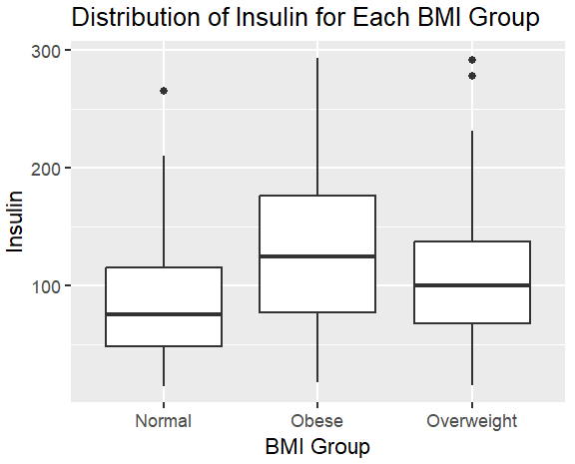
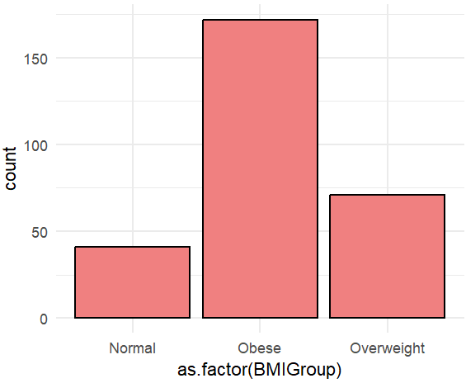

Investigarea variațiilor mediei nivelului de insulină în funcție de categoria de greutate a individului
Inițial am decis să vizualizez categoriile de BMI și numărul de persoane din fiecare categorie.
În continuare am decis să vizualizez distribuția de insulină din fiecare categorie.
Cu ajutorul boxplot-urilor am observant că totuși există o diferență în media nivelului de insulină. Astfel am decis să realizez testul statistic ANOVA pentru a testa ipoteza.
Deoarece p-value este 0.000169 < 0.05 putem conclude că ipoteza este adevărată.

Slide 18
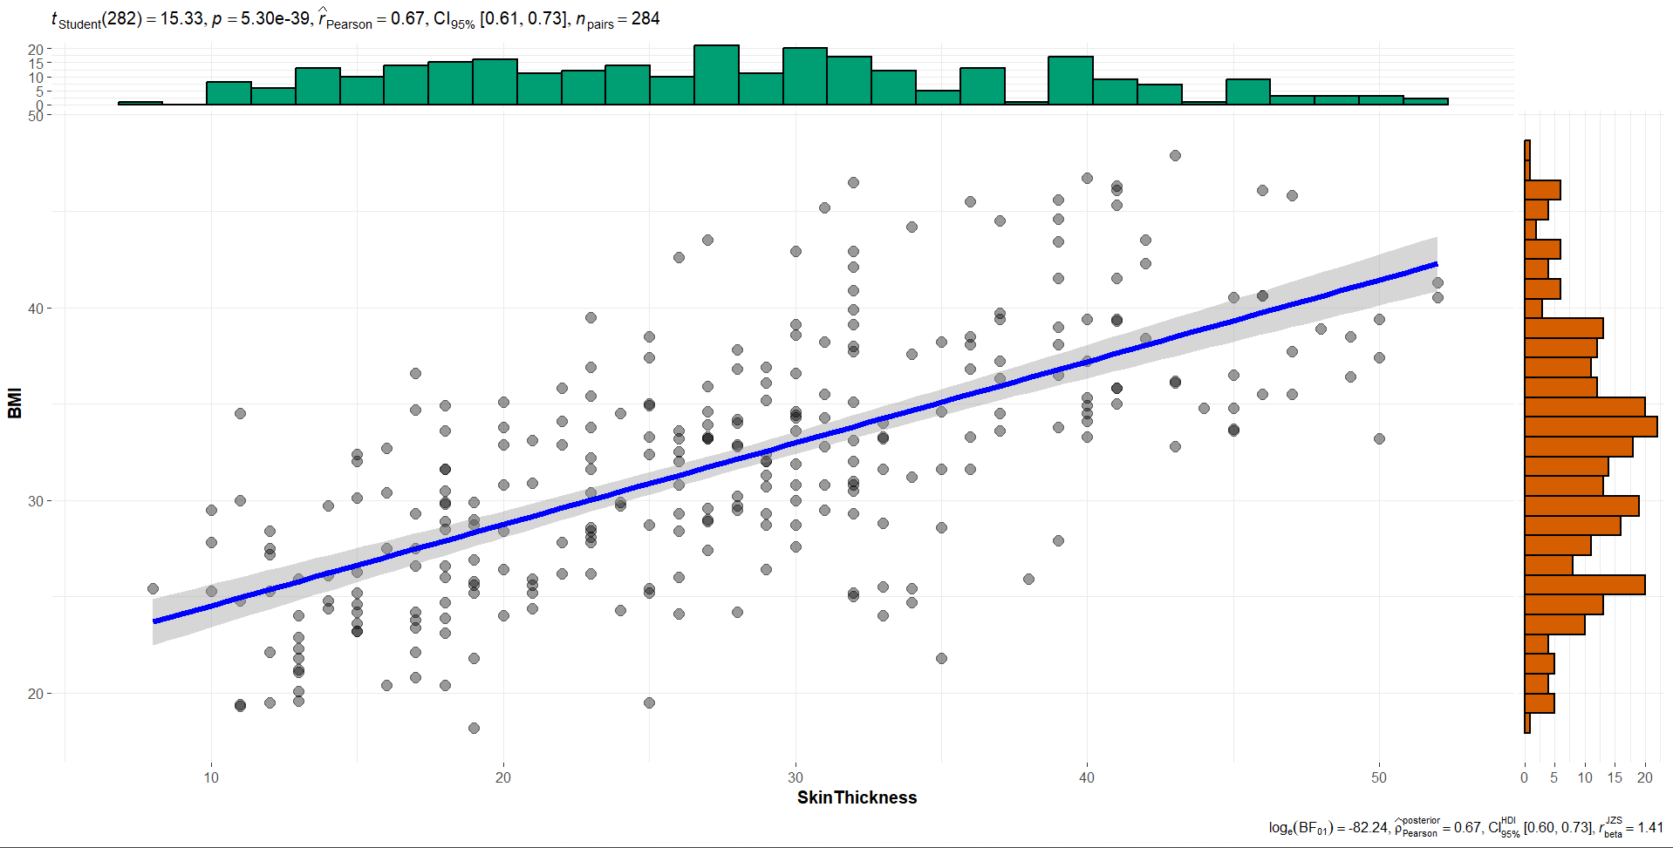
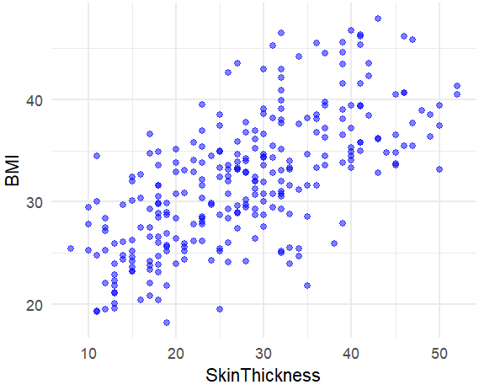
Explorarea corelației dintre grosimea pielii și indicele de masă corporală
Inițial am realizat un scatter plot cu grosimea pielii și indicele de masă corporală pentru a observa dacă există o corelație.
În continuare pentru a testa ipoteza am decis să relizez testul de corelație.
În urma analizei plot-ului am observat că există o corelație între nivelul indicelui de masă corporală și grosimea pielii.
În urma testului realizat am obținut valoarea corelației 0.67 și p-value = 5.30e-39 ceea ce conclude că există o corelație foarte puternică între BMI și SkinThickness.

Slide 19

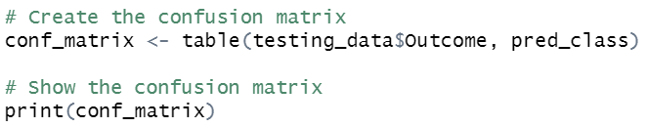



Crearea unui model de prezicere a diabetului zaharat
Deoarece setul de date conține atât variabile numerice cât și categoriale, iar clasa de prezicere este o variabilă binară pentru crearea acestui model se potrivește cel mai bine regresia logistică.
Inițial am împărțit setul de date într-un set de antrenare și unul pentru testare, oferind pentru antrenare 70% din date și pentru testare 30%.
În continuare am creat modelul utilizând setul de date pentru antrenare.
Matricea de confuzie:
Acuratețea modelului:
Conform matricei de confuzie, modelul a prezis corect clasa “0” de 60 de ori și a greșit de 2 ori. De asemenea, a prezis corect clasa “1” de 7 ori și a greșit de 17 ori.
În urma calculării acurateței am obținut valoarea 0.78, ceea ce este o valoare bună, dar care mai trebuie îmbunătățită.

Slide 20
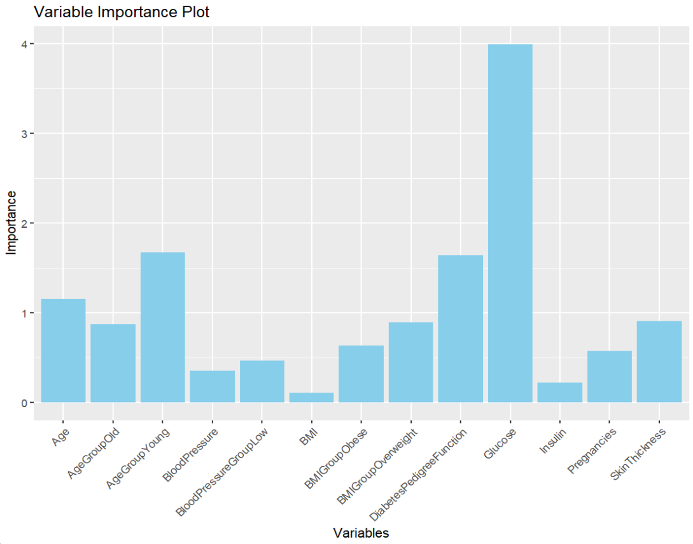
Importanța variabilelor.
În continuare am folosit librăria caret și ggplot2 pentru a afla și vizualiza importanța fiecărei variabile din model.
În diagrama prezentată se observă că cea mai importantă variabilă este glucoza, urmată de funcția pedigree și AgeGroupYoung.
Este foarte surprinzător că astfel de variabile precum insulina și BMI sunt cele mai nesemnificative variabile.
În urma analizei rezultatelor am ajuns la concluzia că modelul este compus din multe variabile care au o influență foarte mică și că glucoza este cu mult mai importantă decât restul variabilelor.

Slide 21
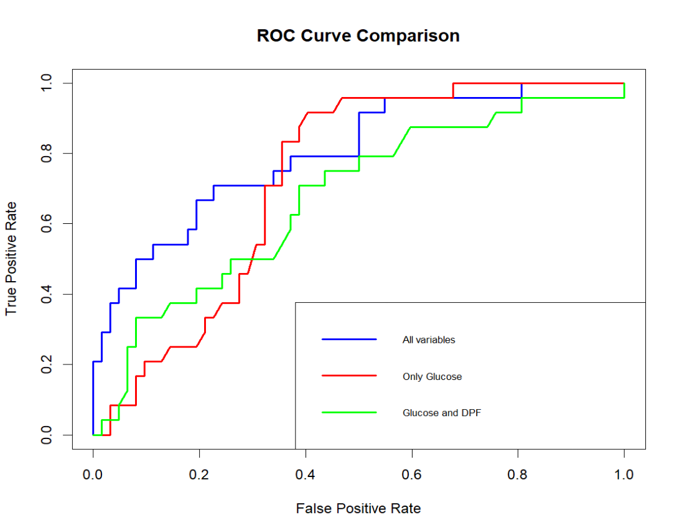
Crearea unor modele noi.
În continuare am decis că creez două modele noi. Unul care folosește doar glucoza și unul care folosește glucoza și funcția pedigree.
Pentru compararea modelelor am utilizat diagrama ROC și am calculat aria de sub curbă.
Conform valorilor AUC obținute pentru fiecare model în parte, se poate observa că primul model, care a fost antrenat pe toate variabilele a obținut cea mai mare valoare, prin urmare îl putem considera cel mai bun.
De asemenea se poate observa că modelul antrenat doar pe glucoză a obținut o valoare AUC mai mare decât modelul antrenat atât pe glucoză cât și pe funcția pedigree. Putem face concluzia că funcția pedigree a contribuit la înrăutățirea modelului în acest caz.

Slide 22
Concluzii
A identifica indivizii cu un risc crescut de a dezvolta diabet reprezintă un pas crucial în prevenirea și gestionarea acestei boli. Concluzionăm că modelul nostru propus prezintă o acuratețe de predicție de 78.26%, cu o rată de eroare în validare încrucișată de 22.86%. Aceste rezultate sugerează că gestionând acești cinci predictori prin intermediul măsurilor adecvate, putem reduce prevalența diabetului de tip 2. De asemenea, o prezicere precisă a diabetului ar putea servi ca fundament pentru elaborarea intervențiilor și implementarea politicilor de sănătate care să contribuie la prevenirea acestei boli.

